Slide 1

HELPLAX
김경동 김태수 장선미 조주현
www.helplax.com

Slide 2
HELPLAX
www.helplax.com

Slide 3

HELPLAX
목차
벤치마킹
개발환경 & 일정
DB설계
스토리보드
핵심기능 & 소스코드
시연
www.helplax.com

Slide 4
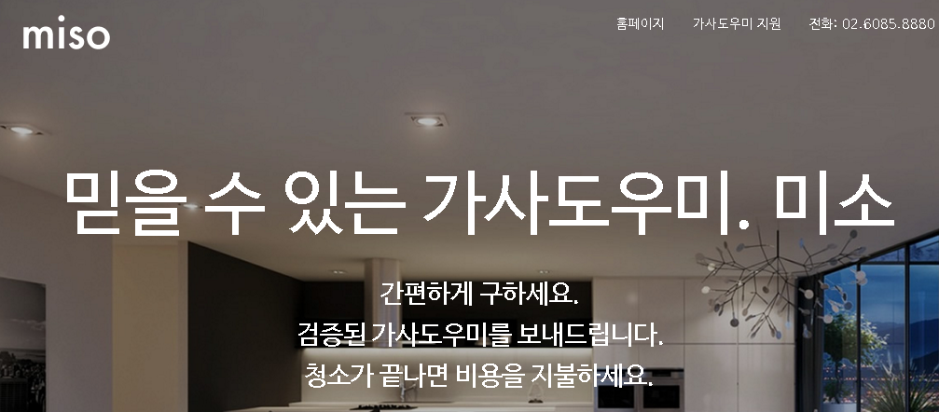
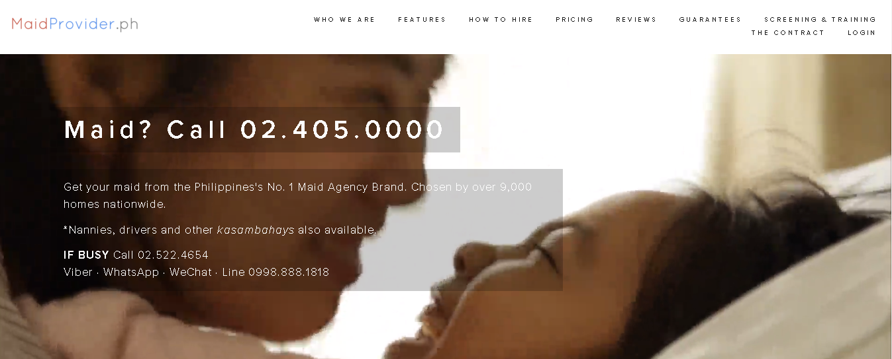
HELPLAX
벤치마킹
www.helplax.com

Slide 5
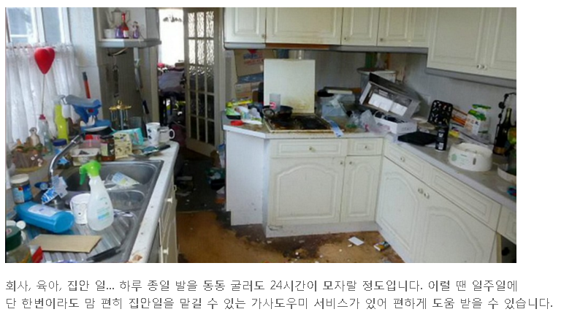
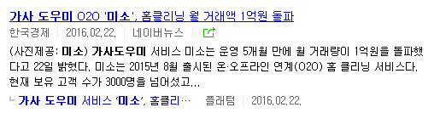
HELPLAX
벤치마킹
www.helplax.com

Slide 6

HELPLAX
주제선정
HELPLAX
in
www.helplax.com

Slide 7










HELPLAX
개발환경
www.helplax.com

Slide 8
HELPLAX
개발일정
 | 1주차 | 2주차 | 3주차 | 4주차 | 5주차 | 6주차 | 7주차 | 8주차
디자인
데이터베이스 설계
시스템구축
시스템 디버깅
www.helplax.com

Slide 9
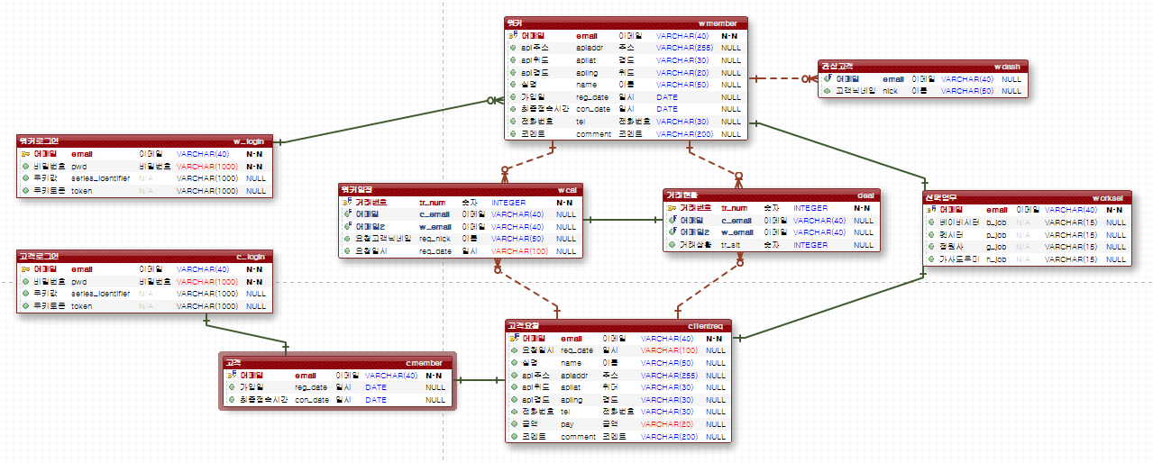
HELPLAX
DB설계
www.helplax.com

Slide 10
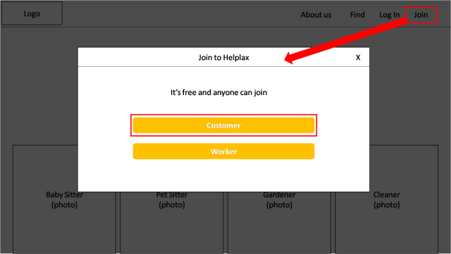
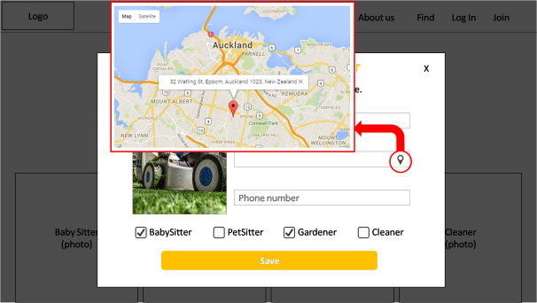
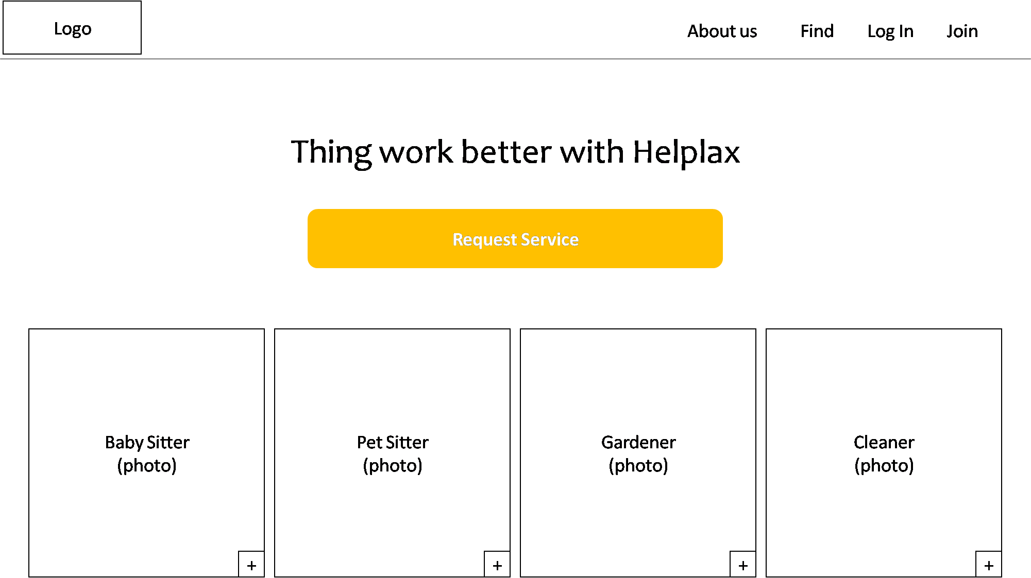
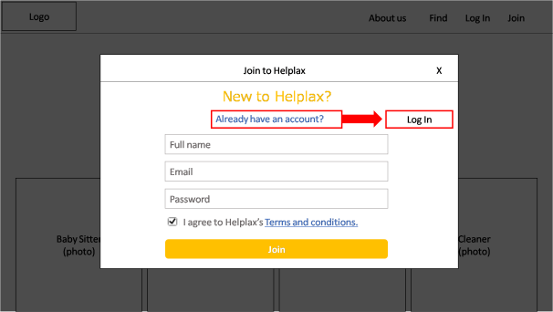
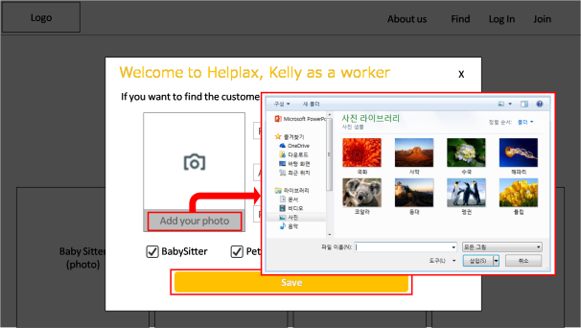
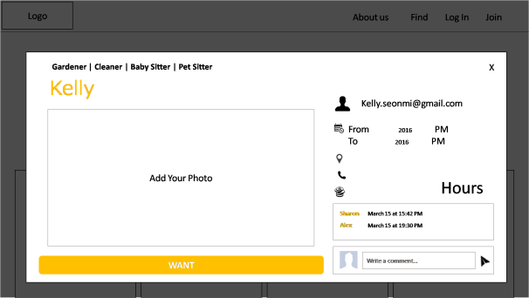
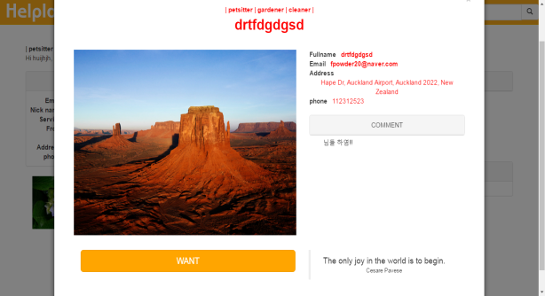
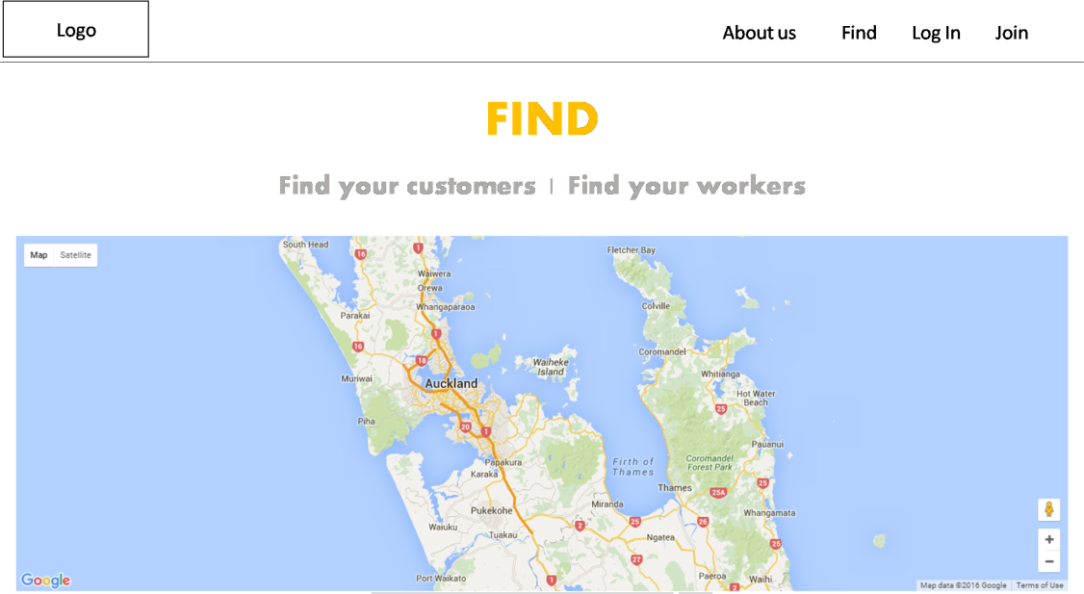
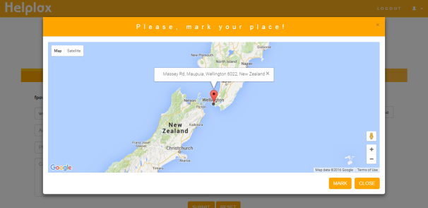
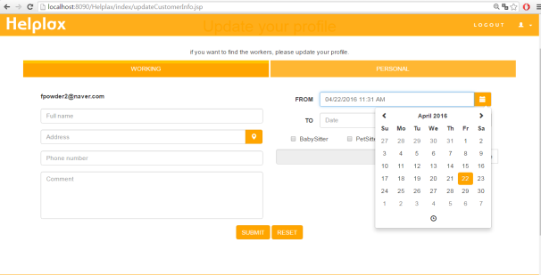
HELPLAX
스토리보드
www.helplax.com

Slide 11
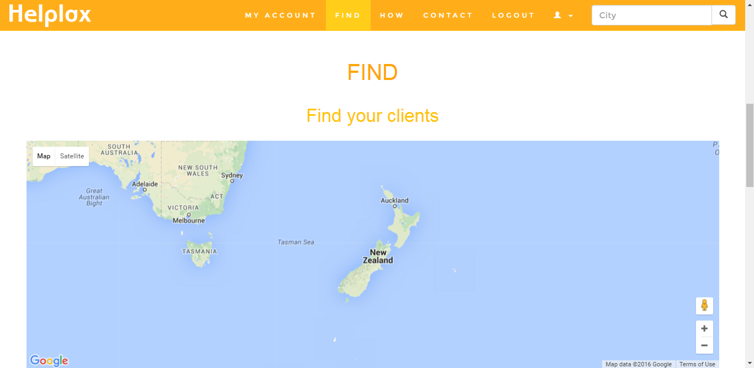
HELPLAX
핵심기능 & 소스코드
www.helplax.com

Slide 12
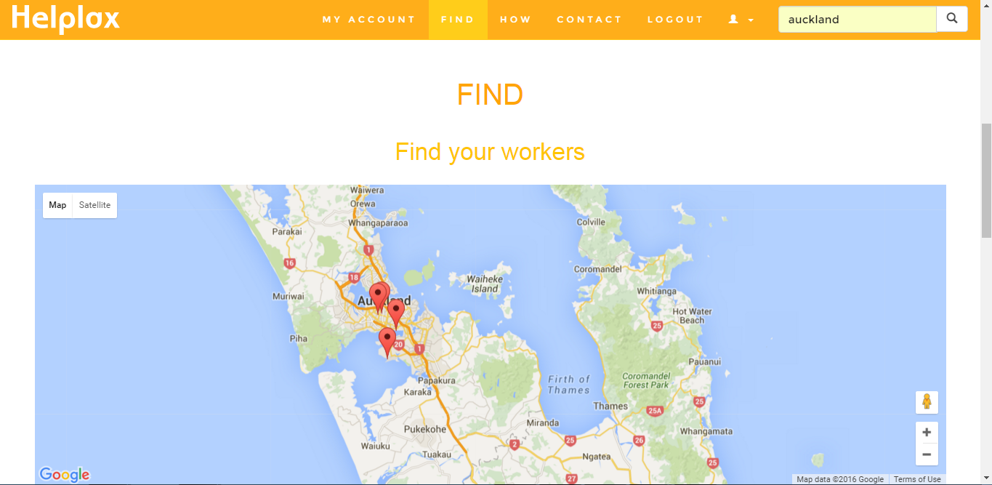
HELPLAX
핵심기능 & 소스코드
www.helplax.com

Slide 13

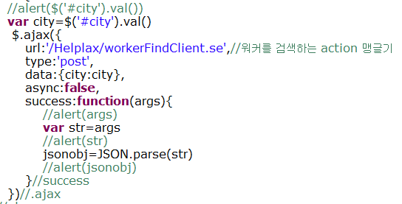
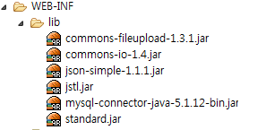
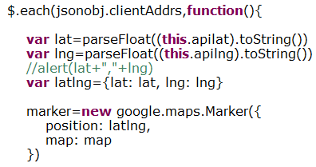

HELPLAX
핵심기능 & 소스코드
www.helplax.com

Slide 14


HELPLAX
스토리보드
고 객
워 커
www.helplax.com

Slide 15
HELPLAX
스토리보드
고 객
워 커
www.helplax.com

Slide 16


HELPLAX
스토리보드
워 커
고 객
www.helplax.com

Slide 17
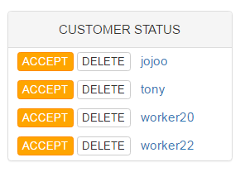
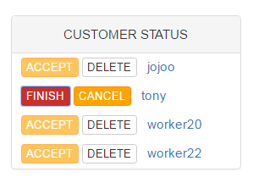
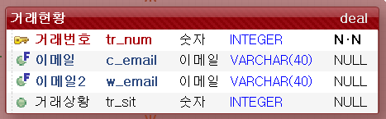
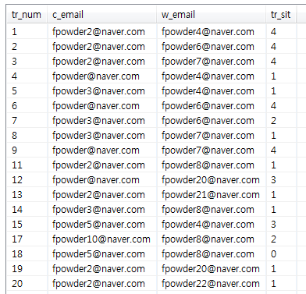
HELPLAX
핵심기능 & 소스코드
tr_sit=1 : 워커가 고객서비스를 맡고 싶어합니다.
tr_sit=2 : 고객이 워커의 요청을 수락하고 거래진행 중
tr_sit=3 : 워커와 고객의 거래가 완료됨
tr_sit=4 : 고객이 워커의 요청을 거절함
tr_sit=0 : 고객이 워커에게 자신의 일을 맞아달라고 요청
www.helplax.com

Slide 18

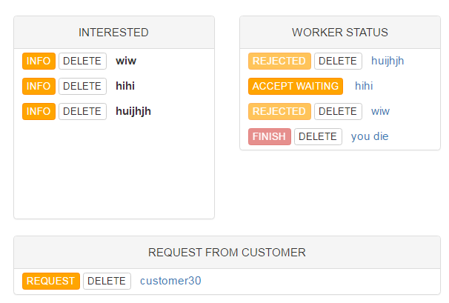
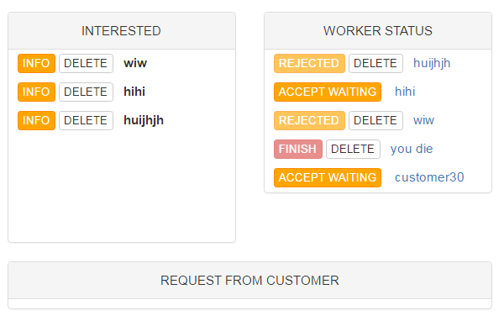
HELPLAX
www.helplax.com

Slide 19
HELPLAX
www.helplax.com

Slide 20
시연 시작.

Slide 21
감사합니다.

